Slide 1

LOGO
零基础 Python 入门
-- xxx
互联网新技术在线教育领航者

Slide 2

第 LOGO 九 讲
空气质量指数计算 9.0
互联网新技术在线教育领航者

Slide 3
案例描述
• 为了能有效地提取并利用网络信息并工作提高效率，出现了 网络爬虫
• 利用网络爬虫实时获取城市的空气质量
• 利用 beautifulsoup4 获取 所有 城市的空气质量
• 将获取的所有城市空气质量保存成 CSV 数据文件
• 利用 Pandas 进行数据处理分析
互联网新技术在线教育领航者

Slide 4
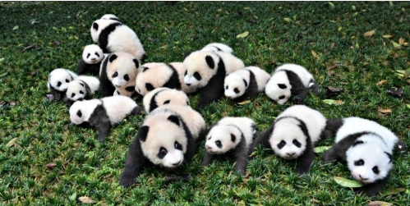
什么是 Pandas
Pandas
• 一个强大的分析结构化数据的工具集
• 基础是 NumPy ，提供了高性能矩阵的运算
• 应用，数据挖掘，数据分析
• 如，学生成绩分析、股票数据分析等。
• 提供数据清洗功能
互联网新技术在线教育领航者

Slide 5
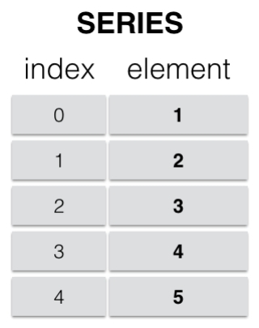
Pandas 的数据结构
Series
• 类似 一维数组 的对象
• 通过 list 构建 Series
• ser_obj = pd.Series(range(10))
• 由数据和索引组成
• 索引在左，数据在右
• 索引是自动创建的
• 获取数据和索引
• ser_obj.index, ser_obj.values
• 预览数据
• ser_obj.head(n)
互联网新技术在线教育领航者

Slide 6
Pandas 的数据结构
Series ( 续 )
• 通过索引获取数据
• ser_obj[idx]
• 索引与数据的对应关系仍保持在数组运算的结果中
• 通过 dict 构建 Series
• name 属性
• ser_obj.name, ser_obj.index.name
互联网新技术在线教育领航者

Slide 7
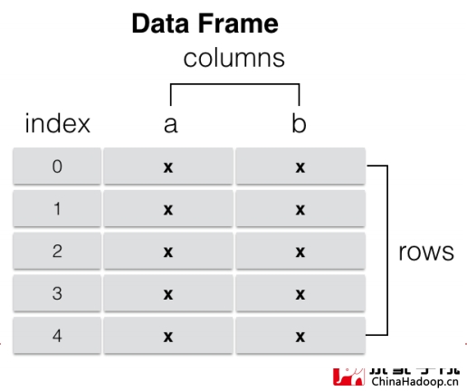
Pandas 的数据结构
DataFrame
• 类似 多维数组 / 表格数据 ( 如， excel, R 中的 data.frame)
• 每列数据可以是不同的类型， what about ndarray?
• 索引包括列索引和行索引
互联网新技术在线教育领航者

Slide 8
Pandas 的数据结构
DataFrame
• 通过 ndarray 构建 DataFrame
• 通过 dict 构建 DataFrame
• 通过列索引获取列数据（ Series 类型 ）
• df_obj[col_idx] 或 df_obj.col_idx
• 增加列数据，类似 dict 添加 key-value
• df_obj[new_col_idx] = data
• 删除列
• del df_obj[col_idx]
互联网新技术在线教育领航者

Slide 9
Pandas 的数据操作
索引操作
• DataFrame 索引
• 列索引
• df_obj [‘label’]
•
不连续索引
• df_obj [[‘label1’, ‘label2’]]
互联网新技术在线教育领航者

Slide 10
Pandas 的数据操作
排序
• sort_index ，索引排序
• 对 DataFrame 操作时注意轴方向
• 按值排序
• sort_values (by=‘label’)
互联网新技术在线教育领航者

Slide 11
Pandas 统计计算和描述
常用的统计计算
• sum, mean, max, min…
• axis=0 按列统计， axis=1 按行统计
• skipna 排除缺失值， 默认为 True
• idmax, idmin, cumsum
统计描述
• describe 产生多个统计数据
互联网新技术在线教育领航者

Slide 12
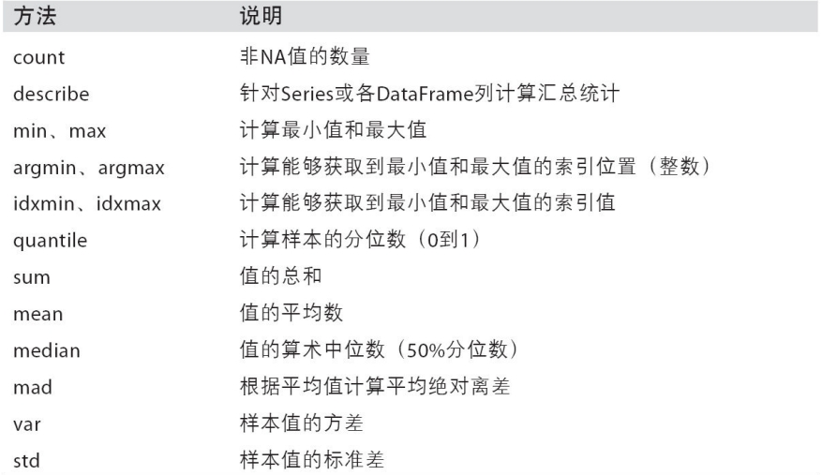
Pandas 统计计算和描述
互联网新技术在线教育领航者

Slide 13
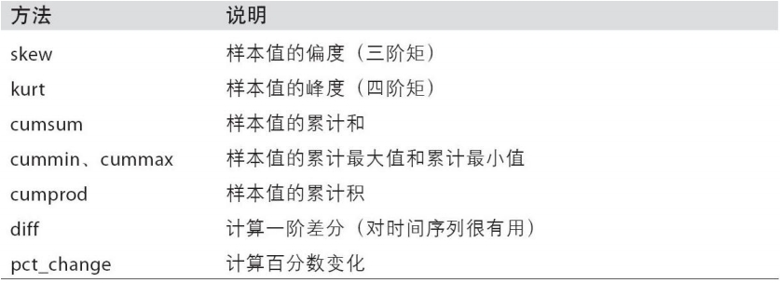
Pandas 统计计算和描述
互联网新技术在线教育领航者

Slide 14

Next?
• 数据清洗
• 利用 Pandas 进行数据可视化
互联网新技术在线教育领航者

